Slide 1

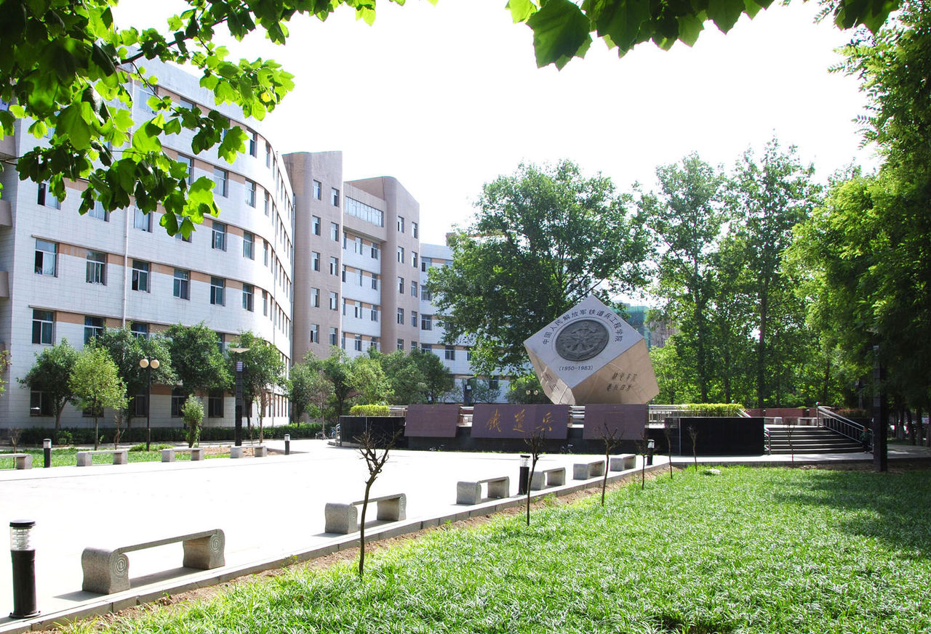




概率论与数理统计

Slide 2
第3讲 事件的独立性和n重贝努利概型
教学目的：理解事件的独立性的概念，掌握用
事件独立性进行概率计算；理解独
立重复试验的概念;习题课.
教学重点：事件的独立性与n重贝努利概型.
教学难点：n重贝努利概型.
教学方法：讲授.
教学时数：3课时.

Slide 3
本讲主要内容
事件的独立性
贝努利概型
习题课

Slide 4
一、事件的独立性
引例 袋中装有个a黑球，b个白球，进行有放回摸球两次，A表示“第一次摸到黑球”， B表示“第二次摸到黑球”，经计算可知P(B|A)=P(B). 即无论事件A发生与否对事件B的发生没有影响，这在直观上很显然. 但一般情况下，P(B|A)和P(B)不一定相同，即事件A发生与否对事件B发生的概率可能是有影响的. 上面的例子说明，如果没有影响，就应当有P(B|A)=P(B)，由条件概率的定义我们有，P(AB)=P(A)P(B|A)=P(A)P(B), 所以有以下定义.

Slide 5


定义1 若事件 A 与 B 满足
P(AB)=P(A)P(B)
则称A与B相互独立，
简称A与B独立.
等价条件：
A 与 B 独立
P(B|A)=P(B)
P(A|B)=P(A)
注 不可能事件、必然事件与任何事件相互独立.

Slide 6


独立性的直观意义
一个事件的发生
不影响
另一个事件的发生

Slide 7
互斥与相互独立
互斥与相互独立是两个属性完全不同的概念.
互斥是事件的集合属性，
相互独立是事件的概率属性.
互斥
独立
独立
互斥
若P(A)>0, P(B)>0, 则“A与B相互独立”与
“A与B互斥”不能同时成立.

Slide 8


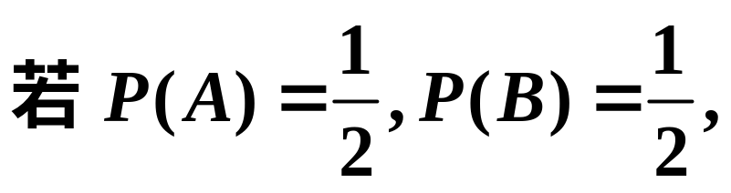


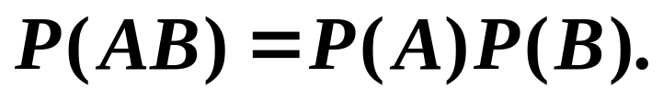
两事件相互独立
二者之间没
有必然联系
两事件互斥
例如
由此可见两事件相互独立，但两事件不互斥.

Slide 9
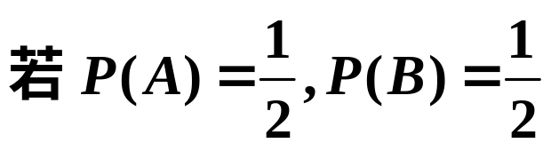

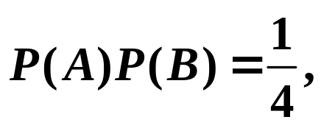


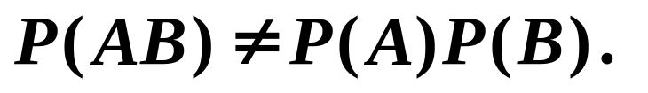
由此可见两事件互斥但不独立.

Slide 10
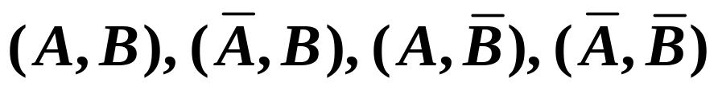
定理1 若 四对事件中有一对独立，则其余三对也独立.

Slide 11
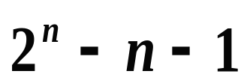
定义2 称事件A、B、C（相互）独立, 若
P(AB)=P(A)P(B),
两两独立
P(AC)=P(A)P(C),
P(BC)=P(B)P(C)，
P(ABC)=P(A)P(B)P(C)
注 1. n个事件相互独立： 个等式.
2.
两两独立
相互独立

Slide 12
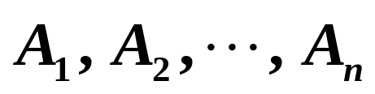
多个事件相互独立的性质
相互独立事件的部分组也相互独立.
若A₁, A₂, …, A_{n}相互独立，则将它们中的任意
m 个事件换成它们的对立事件后所得到的n个
事件仍相互独立．
若
相互独立，将它们分成m 组，
则组内事件施以和、积、补等运算后所产生
的事件组也相互独立.

Slide 13
例1甲、乙、丙独立地向同一飞机射击，设甲、乙、丙的命中率分别为0.4,0.5,0.7，又设恰有一人，二人，三人击中飞机后，飞机坠毁的概率分别为0.2,0.6,1.今三人向飞机独立射击一次，求飞机坠毁的概率.

Slide 14


二、贝努利概型
若一个随机试验的结果可以分为我们关心的事件A发生或不发生 两类，我们称这种试验为贝努利试验.
定义3 把符合下列条件的n次试验称为n重贝努利概型（也叫n重独立试验）：
(1)每次试验的条件都一样，且可能的试验结果只有A和 ，P(A)=p；
(2)每次试验的结果互不影响，或相互独立.

Slide 15
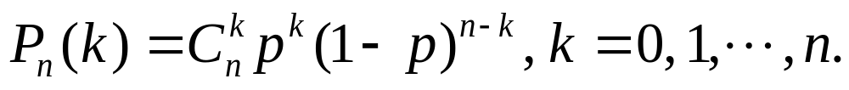
定理2 在n重贝努利概型中事件A发生k次的概率为
例2 在某一车间里有12台机床，每台机床由于工艺上的原因，时常需要停车，设各台机床的停车（或开车）是相互独立的.若每台机床在任一时刻处于停车状态的概率为1/3.计算在任一时刻有2台机床处于停车状态的概率.

Slide 16

三、小结
1. 理解事件的独立性的概念和应用；
2. 掌握贝努利概型及其计算.
作业：P20--19,20,习题课例题

